Slide 1

TRƯỜNG ĐẠI HỌC CÔNG NGHIỆP TP.HCM
KHOA CÔNG NGHỆ THÔNG TIN
Chương II
CÁC KHÁI NIỆM CƠ BẢN TRONG HƯỚNG ĐỐI TƯỢNG

Slide 2

NỘI DUNG
2.1. Tổng quan về phân tích thiết kế hướng đối tượng OOAD (Object-Oriented Analysis and Design)
2.2. Các đặc trưng của phương pháp hướng đối tượng
2.3. Giới thiệu về hướng đối tượng: Object và class, các đặc trưng của class: kế thừa, đóng gói và đa hình
2.4. Unified Modeling Language (UML)
2.5. Tiến trình RUP

Slide 3
TỔNG QUAN VỀ OOAD
Mô hình hướng đối tượng giới thiệu một quan điểm lập trình và phân tích/thiết kế khác hẳn so với trường phái cổ điển (có cấu trúc)
Bắt đầu nhen nhóm vào những năm cuối 60s và đến đầu 90s trở nên rất phổ biến trong công nghiệp phần mềm
Những ngôn ngữ hướng đối tượng đầu tiên: Smalltalk, Eiffel. Sau đó xuất hiện thêm: Object Pascal, C++, Java…
Hình thành các phương pháp phân tích/thiết kế hướng đối tượng.

Slide 4
TỔNG QUAN VỀ OOAD
Chiến lược phát triển phần mềm hướng đối tượng là quan sát thế giới thực như tập các đối tượng
Các tính chất của đối tuợng
Ðối tượng có thể là
thực thể nhìn thấy được trong thế giới thực (trong pha phân tích yêu cầu)
biểu diễn thực thể hệ thống (trong pha thiết kế)
Ðối tượng có trách nhiệm quản lý trạng thái của mình, cung cấp dịch vụ cho đối tượng khác khi có yêu cầu→ dữ liệu và hàm cùng gói trong đối tượng
Chức năng hệ thống: các dịch vụ được yêu cầu và cung cấp như thế nào giữa các đối tượng, không quan tâm đến thay đổi trạng thái bên trong đối tượng

Slide 5
TỔNG QUAN VỀ OOAD
Các đối tượng được phân thành class
Các đối tượng thuộc cùng lớp đều có đặc tính (thuộc tính và thao tác) chung
Hướng đối tượng tập trung vào cả thông tin và hành vi
Cho khả năng xây dựng hệ thống mềm dẻo, “co dãn”
Phương pháp này dựa trên các nguyên tắc sau
Tính đóng gói
Kế thừa
Ða hình

Slide 6
TỔNG QUAN VỀ OOAD
Class Model
static structure
what objects are in the system?
how are they related?
Dynamic Model
behavioral aspects
what events occur in the system
when do they occur and in what order?
Functional Model
data transformations
“what” does the system do
Data-Oriented
Action-Oriented
Both Data and Actions

Slide 7
TỔNG QUAN VỀ OOAD
Static Diagrams
Class
Diagrams
Use-Case
Diagrams
Sequence
Diagrams
Object
Diagrams
Communication
Diagrams
Component
Diagrams
Models
Dynamic Diagrams
State Machine
Diagrams
Deployment
Diagrams
Activity
Diagrams

Slide 8
TỔNG QUAN VỀ OOAD
Các bước phân tích và thiết kế theo hướng đối tượng
Class Modeling
Dynamic Modeling
Functional Modeling
Add Operations to the Class Model
Iterate and refine the models
After the first iteration, steps may occur in parallel or out of order
All models must be kept in synch as changes are made

Slide 9
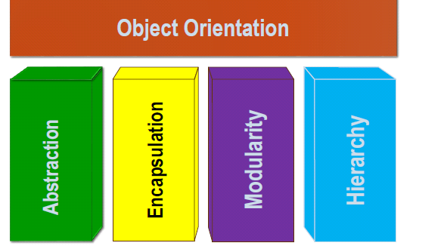
CÁC ĐẶC TRƯNG CỦA HƯỚNG ĐỐI TƯỢNG

Slide 10
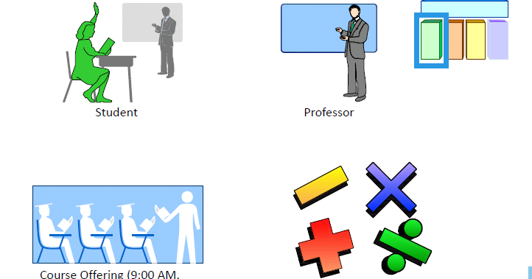
Lớp trừu tượng và lớp cụ thể (Abstract and Concrete Class)

Slide 11

Review: Encapsulation Illustrated
Professor Clark needs to be able to teach four classes in the next semester.
Professor Clark
AcceptCourseOffering()
SubmitFinalGrades()
Name: J Clark
Employee ID: 567138
HireDate: 07/25/1991
Status: Tenured
Discipline: Finance
MaxLoad: 4
SetMaxLoad(4)
SetMaxLoad()
TakeSabbatical()

Slide 12
MODULARITY
For example, break complex systems into smaller modules.
Billing
System
Course
Catalog
System
Course Registration System
Student
Management
System

Slide 13
HIERARCHY
Increasing
abstraction
Asset
BankAccount
Security
RealEstate
Decreasing
abstraction
Savings
Checking
Stock
Bond
Elements at the same level of the hierarchy should be at the same level of abstraction.

Slide 14
GIỚI THIỆU VỀ HƯỚNG ĐỐI TƯỢNG
Lớp và đối tượng, sự đóng bao
Thuộc tính, tác vụ, thông điệp
Bao gộp, thừa kế
Tính đa hình, tính vĩnh cửu

Slide 15

ĐỐI TƯỢNG (OBJECT)
Đối tượng (Object):
Mô hình đối tượng quan niệm thế giới bao gồm các đối tượng(object) sinh sống và tương tác với nhau.
Đối tượng bao gồm:
Dữ liệu: mang một giá trị nhất định
Tác vụ: thực hiện một công việc nào đó
VD:

Slide 16
ĐỐI TƯỢNG (OBJECT)
Đối tượng (Object):
VD:
(Person)
Person
Joe Smith
age=39
weight=158
name
age
weight
(Person)
Mary Wilson
age=27
weight=121

Slide 17
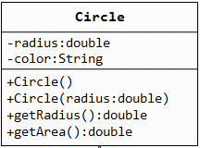
LỚP (CLASS)
Lớp định nghĩa một tập hợp các tác vụ và thuộc tính mà đặc tả đầy đủ cấu trúc và hành vi của đối tượng
Đối tượng(instance) được cụ thể hóa từ lớp
Đóng bao: gộp thuộc tính và tác vụ trong
một đối tượng đồng thời giới hạn cách truy
xuất các thuộc tính đó(thường phải thông
qua tác vụ get, set)
Class Attributes Operations
ball radius, weight catch, throw
football air pressure pass, kick, hand-off
baseball liveness hit, pitch, tag

Slide 18
LỚP (CLASS)
Thuộc tính: là một vùng có thể chứa dữ liệu (đơn hoặc tổ hợp) của lớp
Dữ liệu mà thuộc tính thể hiện nằm trong một khoảng giá trị nào đó được xác định bởi kiểu
Giá trị của tất cả các thuộc tính xác định trạng thái của đối tượng
VD: một đối tượng của Circle có (Radius, x, y) = (2, 1.8,6.4)
Thuộc tính có thể bị che dấu hoặc truy xuất được từ bên ngoài: public, protected, private

Slide 19
LỚP (CLASS)
Professor
- name
- employeeID : UniqueID
- hireDate
- status
- discipline
- maxLoad
+ submitFinalGrade()
Professor J Clark
+ acceptCourseOffering()
+ setMaxLoad()
+ takeSabbatical()
+ teachClass()

Slide 20
LỚP (CLASS)
Có 2 loại tầm vực:
Tầm vực lớp: thuộc tính chung cho tất cả đối tượng của 1 lớp
Tầm vực đối tượng: thuộc tính của từng đối tượng (có thể mang giá trị khác nhau)
Bậc của thuộc tính chỉ ra số lượng dữ liệu mà bản thân thuộc tính có thể nắm giữ: 0..1, 1..*, 10…20.

Slide 21
LỚP (CLASS)
Tác vụ (operation)Là một dịch vụ có thể yêu cầu từ phía đối tượng để thực hiện hành vi
Dấu hiệu nhận dạng của tác vụ (signature) xác định các thông số truyền cũng như kết quả trả về.
Phương thức (method) là phần hiện thực của tác vụ
Tác vụ có thể bị che dấu hoặc truy xuất từ bên ngoài
Tác vụ có thể được override trong các lớp con thừa kế
Trừu tượng(abstract): không có hiện thực
Một số ngôn ngữ lập trình cho phép định nghĩa:
Tác vụ khởi tạo(constructor)
Tác vụ hủy (destructor)

Slide 22
LỚP (CLASS)
Class Relationships:
Association
Aggregation
Composition
Generalization
Dependency
Realization
OR
OR
OR

Slide 23
LỚP (CLASS) - Association and Links
Quan hệ ngữ nghĩa giữa 2 hay nhiều lớp xác định kết nối giữa các giữa các điển hình của hai lớp đó.
Country
has-capital
City
Class diagram
name
name
(Country)
has-capital
(City)
Canada
Ottawa
(Country)
has-capital
(City)
Object diagram
France
Paris
(Country)
has-capital
(City)
Austria
Vienna

Slide 24
LỚP (CLASS)
Unspecified
Exactly One
1
Zero or More
0..*
Zero or More
*
One or More
1..*
Zero or One (optional scalar role)
0..1
Specified Range
2..4
Multiple, Disjoint Ranges
2, 4..6

Slide 25
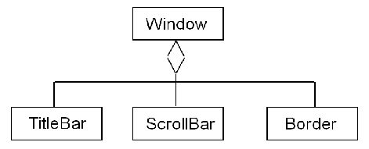
LỚP (CLASS) - Aggregation
Aggregation là một dạng đặc biệt của association dùng để mô hình mối quan hệ whole-part
Là mối quan hệ “Is a part-of”.

Slide 26
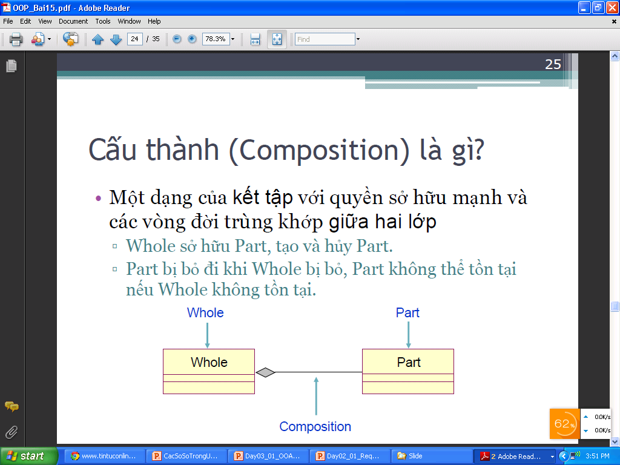
LỚP (CLASS) - Composition
Composition là 1 dạng association mà hợp tử có nhiệm vụ quản lý các thành phần của nó –chẳng hạn như cấp phát hay hủy bỏ

Slide 27
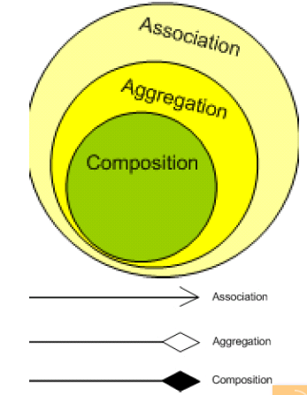
LỚP (CLASS) – Association, Aggregation and Composition
Mối quan hệ giữa các lớp (relationship)
Liên kết (Association)
Sử dụng (use-a)
Kết tập (Aggregation)
Strong association
has-a/is-a-part
Hợp thành (Composition)
Strong aggregation
Share life-time

Slide 28
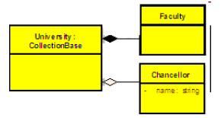
LỚP (CLASS) – Association, Aggregation and Composition
Aggregation – University and Chancellor
Nếu không có trường Đại học (University), hiệu trưởng (Chancellor) không thể tồn tại.
Nếu không có Chancellor, University vẫn có thể tồn tại
Composition – University and Faculty
University không thể tồn tại nếu không có các giảng viên (Faculty) và ngược lại (share time-life)
Thời gian sống của University gắn chặt với thời gian sống của Faculty
Nếu Faculties được giải phóng thì University không thể tồn tại và ngược lại

Slide 29
Tổng quát hóa (Generalization)
Mối quan hệ giữa các lớp trong đó một lớp chia sẻ cấu trúc và/hoặc hành vi với một hoặc nhiều lớp khác
Xác định sự phân cấp về mức độ trừu tượng hóa trong đó lớp con kế thừa từ một hoặc nhiều lớp cha
Đơn kế thừa (Single inheritance)
Đa kế thừa (Multiple inheritance)
Là mối liên hệ “là một loại” (“is a kind of”)

Slide 30
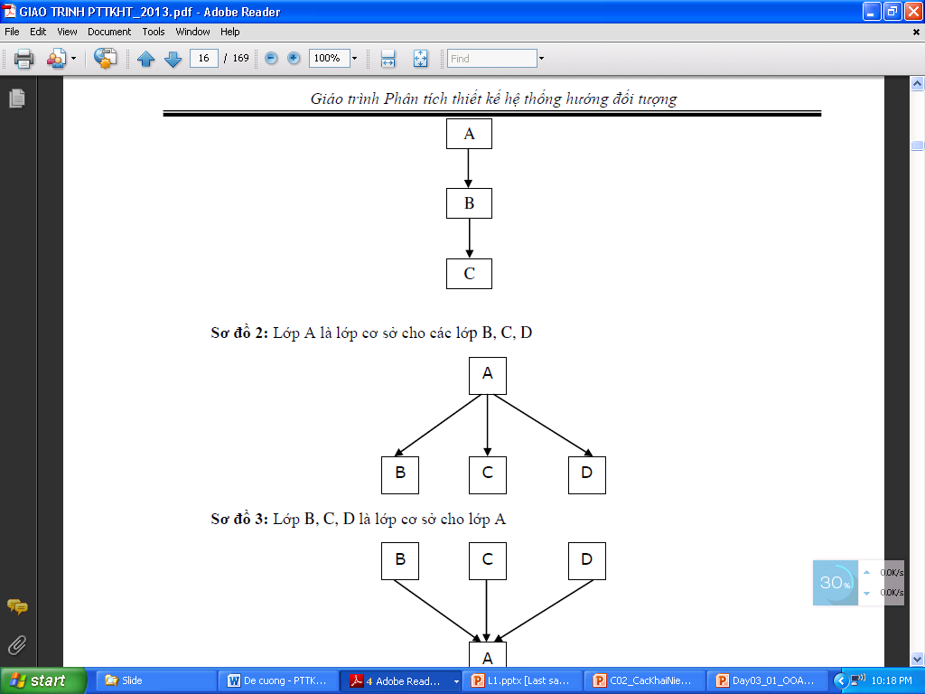
Tổng quát hóa (Generalization)
Sơ đồ 1: Lớp B dẫn xuất từ lớp A, lớp C dẫn xuất từ lớp B

Slide 31
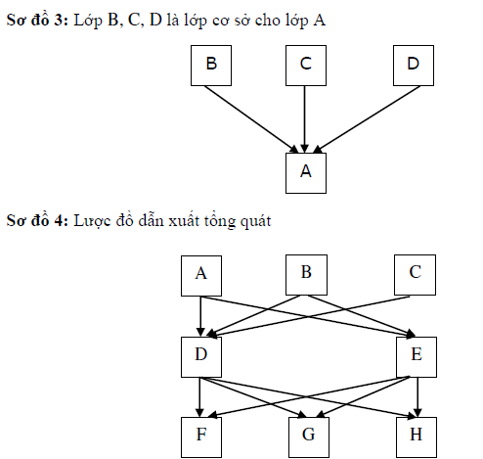
Tổng quát hóa (Generalization)

Slide 32
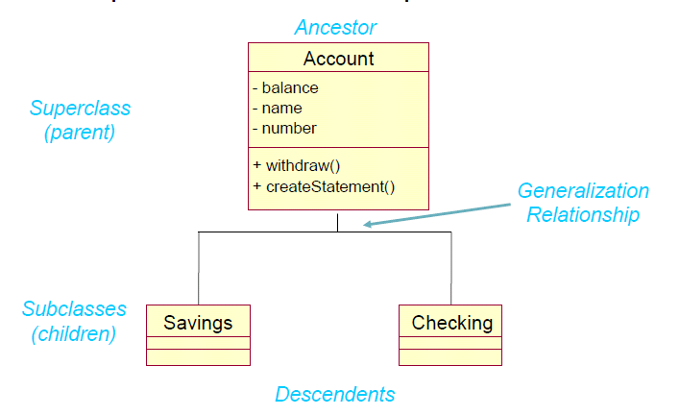
Tổng quát hóa (Generalization)
Ví dụ đơn kế thừa: Một lớp kế thừa từ MỘT lớp khác

Slide 33
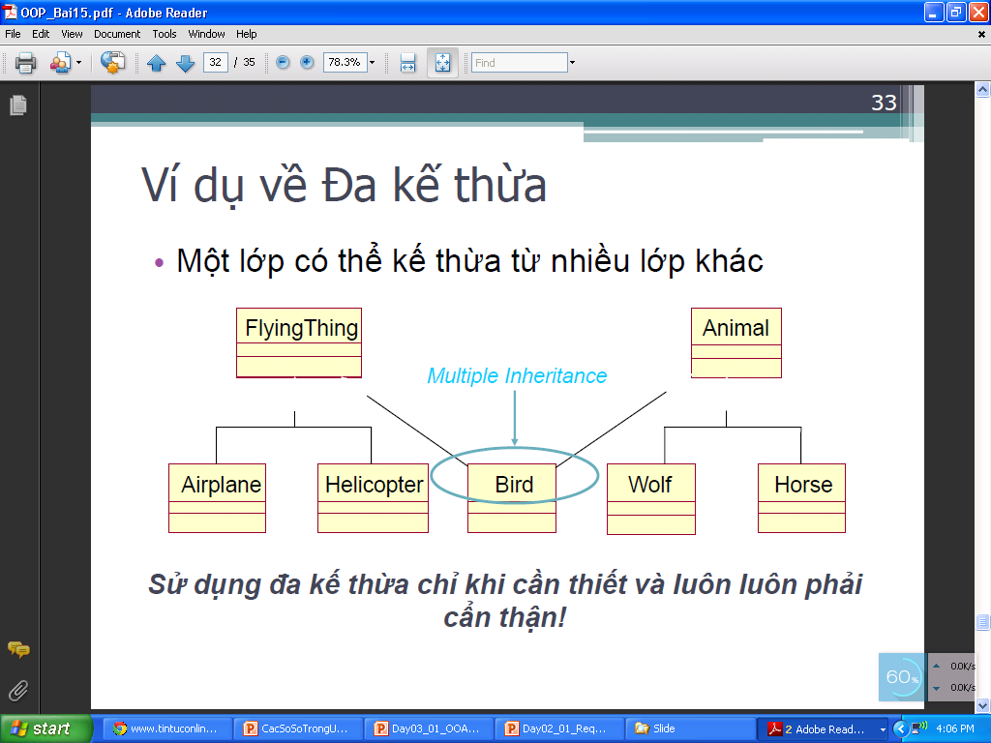
Tổng quát hóa (Generalization)
Ví dụ đa kế thừa:Một lớp có thể kế thừa từ nhiều lớp khác

Slide 34
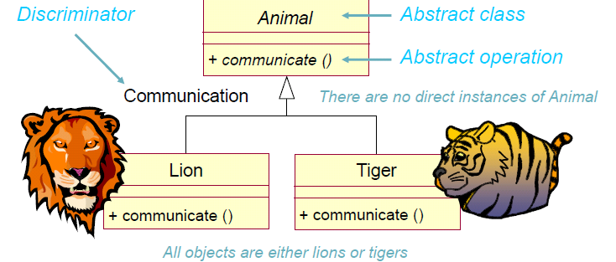
Lớp trừu tượng và lớp cụ thể (Abstract and Concrete Class)
Lớp trừu tượng không thể có đối tượng
Chứa phương thức trừu tượng
Chữ nghiêng
Lớp cụ thể có thể có đối tượng

Slide 35
Tổng quát hóa (Generalization)
Advantages of Inheritance
Reusability – reuse public methods of base class
Extensibility – Extend the base class
Data hiding – base class keeps some data private ➔ derive class cannot change it
Rapid prototyping

Slide 36
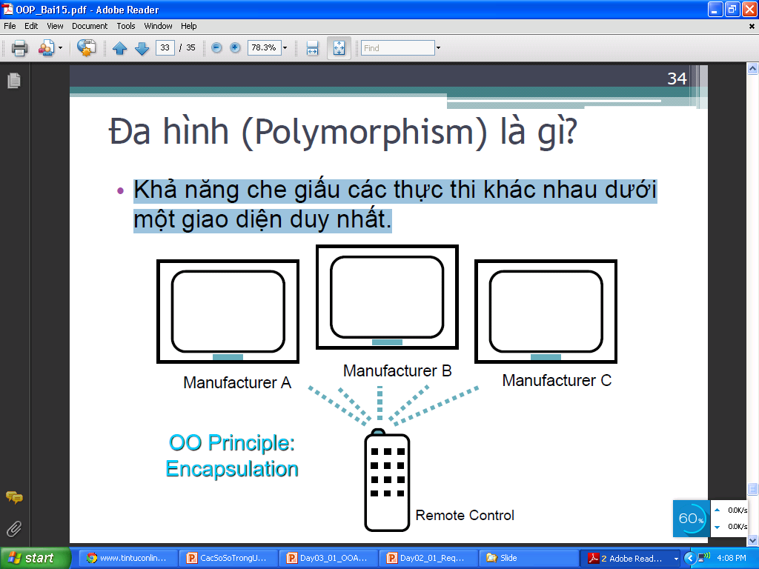
ĐA HÌNH (POLYMORPHISM)
Khả năng che giấu các thực thi khác nhau dưới một giao diện duy nhất.
Ví dụ đa hình (Polymorphism)

Slide 37
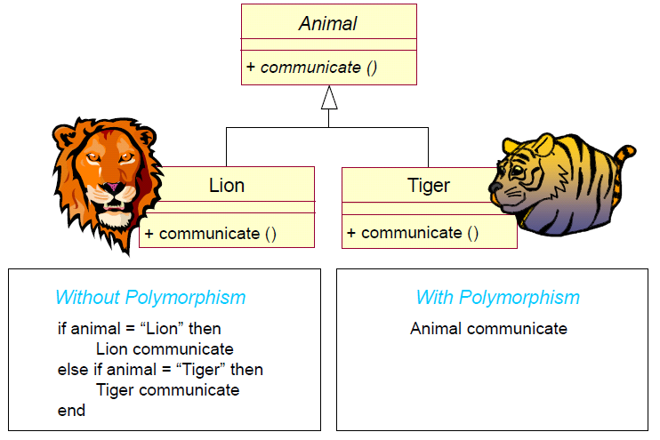
ĐA HÌNH (POLYMORPHISM)
Ví dụ thực thi đa hình (Polymorphism)

Slide 38
THÔNG ĐIỆP – Message
Thông điệp là một phép gọi tác vụ đến một đối tượng cụ thể.
Thông điệp gồm 3 phần:
Đối tượng đích
Dấu hiệu nhận dạng tác vụ muốn gọi
Danh sách thông số gọi

Slide 39
Class Modeling - An Example
FastData Inc. wants a subsystem to process office supply orders via the Web. The user will supply via a form their name, password, account number, and a list of supplies along with an indication of the quantities desired. The subsystem will validate the input, enter the order into a database, and generate a receipt with the order number, expected ship date, and the total cost of the order. If the validation step fails, the subsystem will generate an error message describing the cause of the failure.
Notes:
We will demonstrate the UML /OMT using this example
Class modeling will be done first
This example does not demonstrate how the technique is applied to ALL problems. Be sure to distinguish between the details of the example and the details of the technique!
Cho sinh vien 5 phut doc vi du.

Slide 40
Class Modeling - Concise Problem Definition
Define the problem concisely
Use only a single sentence
“FastData, Inc. employees may order office supplies via the Web and receive a receipt confirming the order”
This is the first step towards identifying the classes of the subsystem

Slide 41
Class Modeling - Informal Strategy
Identify the constraints governing the system
Use only a single paragraph
“FastData, Inc. employees may order office supplies via the Internal Web and receive a receipt confirming the order. The order must include the user name, user password, account number, and the list of supplies. A receipt must be generated containing an order number, ship date, and total cost. If the order is valid, it must be entered into an order database. If the order is invalid, an error message must be generated.”
We now have more information to be used in identifying classes for the subsystem

Slide 42
Class Modeling - Formalize the Strategy
Identify the nouns of the description, which serve as the basis for identifying the subsystem’s classes.
Look for out-of-domain nouns (and throw them out!)
Look for abstract nouns (use these for attributes)
The remaining nouns are good candidates!
“FastData, Inc. employees may order office supplies via the Internal Web and receive a receipt confirming the order. The order must include the user name, user password, account number, and the list of supplies. A receipt must be generated containing an order number, ship date, and total cost. If the order is valid, it must be entered into an order database. If the order is invalid, an error message must be generated.”

Slide 43
Nouns
Out-of-Domain
Internal Web
Abstract
user name
user password
account number
order number
ship date
total cost
list of supplies
office supplies -> item
Good Candidates
employee
item (was office supplies)
receipt
order
order database
error message
Notes
We have decided not to worry about the Web in this design. Instead we focus on the inputs and outputs and defer the Web details until later.

Slide 44
Class Model
employee
order
order DB
name
password
number
account
total cost
error message
receipt
item
explanation
order number
ship date
total cost
name
quantity
price

Slide 45
Class Model, continued
Since both receipts and error messages will be generated as output
it might make sense to have them as subclasses of a more general
class. We do not know enough yet to assign it attributes however.
response
error message
receipt
explanation
order number
ship date
total cost

Slide 46
Class Modeling - Relationships
employee
order
order DB
name
password
number
account
total cost
1+
error message
receipt
item
explanation
order number
ship date
total cost
name
quantity
price

Slide 47
Class Diagram versus Structure Diagram
Class Diagram
Structure Diagram
Student
Student
1
1
shared : Schedule [0..*]
shared
0..*
0..*
comp
comp : Schedule [0..*]
Schedule
Schedule

Slide 48
Ví dụ Structure Diagram
Course Registration System
: StudentManagementSystem
: BillingSystem
: CourseCatalogSystem

Slide 49
CÁC GIAI ĐOẠN CỦA CHU TRÌNH PHÁT TRIỂN PHẦN MỀM ĐỐI VỚI MÔ HÌNH HƯỚNG ĐỐI TƯỢNG
Phân tích hướng đối tượng(Object Oriented Analysis - OOA)
Thiết kế hướng đối tượng(Object Oriented Design – OOD)
Lập trình hướng đối tượng (Object Oriented Programming - OOP)

Slide 50
PHÂN TÍCH HƯỚNG ĐỐI TƯỢNG (OBJECT ORIENTED ANALYSIS – OOA)
Phát triển mô hình chính xác và súc tích của vấn đề
Ánh xạ các thực thể ở thế giới thực →đối tượng trong thiết kế.
Chứa các thực thể trong một vấn đề có thực.
Giữ nguyên mẫu về cấu trúc, quan hệ cũng như hành vi của chúng.
Ví dụ: Cửa hàng bán xe hơi
Thực thể (đối tượng): ?
Tương tác và quan hệ giữa các thực thể: ?

Slide 51
THIẾT KẾ HƯỚNG ĐỐI TƯỢNG (OBJECT ORIENTED DESIGN – OOD)
Tạo thiết kế dựa trên kết quả của giai đoạn OOA, dựa trên các yêu cầu chức năng, phi chức năng
Yêu cầu chức năng?
Yêu cầu phi chức năng?
Định nghĩa các :
chức năng, thủ tục (operations),
thuộc tính (attributes)
mối quan hệ của một hay nhiều lớp (class)
quyết định chúng cần phải được điều chỉnh sao cho phù hợp với môi trường phát triển
Đưa ra các biểu đồ:
Tĩnh: biểu thị các lớp và đối tượng
Động: biểu thị tương tác giữa các lớp và phương thức hoạt động chính xác của chúng.

Slide 52
LẬP TRÌNH HƯỚNG ĐỐI TƯỢNG (OBJECT ORIENTED PROGRAMMING - OOP)
Java
C++
Smalltalk

Slide 53
What Is an Interface?
A declaration of a coherent set of public features and obligations.
A contract between providers and consumers of services. Examples of interfaces are:
Provided interface - The interfaces that the element exposes to its environment.
Required interface - The interfaces that the element requires from other elements in its environment in order to be able to offer its full set of provided functionality.

Slide 54
Example: A Provided Interface
Elided/Iconic Representation (“ball”)
Manufacturer A
Manufacturer B
Remote Sensor
Manufacturer C
Canonical (Class/Stereotype) Representation
Manufacturer A
<<interface>>
RemoteSensor
Manufacturer B
Manufacturer C

Slide 55
What Is an Interface?
Example: A Required Interface
Elided/Iconic Representation (“socket”)
Remote Control
Remote Sensor
<<interface>>
Canonical (Class/Stereotype) Representation
Remote Control
Remote Sensor

Slide 56
What is a Port?
A port is a structural feature that encapsulates the interaction between the contents of a class and its environment.
Port behavior is specified by its provided and required interfaces
Permits the internal structure to be modified without affecting external clients
External clients have no visibility to internals
A class may have a number of ports
Each port has a set of provided and required interfaces

Slide 57
What is a Port?
A port is shown as a small square with the name placed nearby.
Ports may be public, protected or private
portName

Slide 58
Port Types
Ports can have different implementation types
Service Port - Is only used for the internal implementation of the class
Behavior Port - Requests on the port are implemented directly by the class
Relay Port – Requests on the port are transmitted to internal parts for implementation

Slide 59
Port Types
Structured Class Name
Behavior Port
Service Port
Relay Port
partA
partB

Slide 60
Review: Diagram Depiction
Each diagram has a frame, a heading compartment in the upper left corner, and a contents area.
If the frame provides no additional value, it may be omitted and the border of the diagram area provided by the tool will be the implied frame.
<heading>
<contents area>

Slide 61
What Are Notes?
A comment that is added to include more information on the diagram
May be added to any UML element
A “dog eared” rectangle
May be anchored to an element with a dashed line
There can be up to one
MaintainScheduleForm
MaintainScheduleForm
per user session.

Slide 62
Questions
What are the four basic principles of object orientation? Provide a brief description of each.
What is an object and what is a class? What is the difference between the two?
What is a class relationship? Give some examples.
What is polymorphism?
What is an interface?

Slide 63
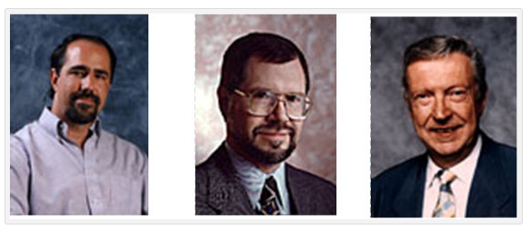
UNIFIED MODELING LANGUAGE (UML)
Là ngôn ngữ mô hình hóa (UML) dùng để xác định, xây dựng và lưu trữ lại kết quả (artifact) của quá trình phát triển hệ thống.
UML ra đời nhằm chấm dứt cuộc chiến các phương thức (“method wars”) trong cộng đồng OO.
“Three Amigos”: Ivar Jacobson, Grady Booch và Jim Rumbaugh đã hợp nhất các phương pháp OO và tạo ra ngôn ngữ mô hình hóa chuẩn UML

Slide 64
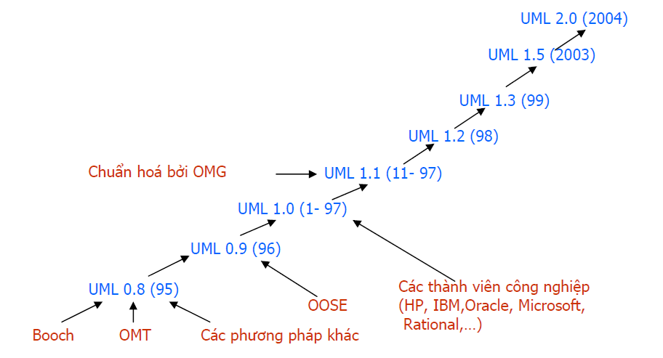
UNIFIED MODELING LANGUAGE (UML)
Lịch sử phát triển của UML

Slide 65
UNIFIED MODELING LANGUAGE (UML)
UML is an object-oriented modeling language for modern software systems.
Phát triển phân mềm theo hướng đối tượng (OO) là mô tả thế giới thật và giải quyết bài toán thông qua sự tương tác của các đối tượng (“objects”)
Áp dụng quy trình
Iterative
Use case-driven
Architecture-centric
Vào việc phát triển mô hình thiết kế một cách thích hợp

Slide 66
UNIFIED MODELING LANGUAGE (UML)
UML là ngôn ngữ dùng để lập và cung cấp tài liệu. Tài liệu gồm có:
Ghi chép về các yêu cầu của hệ thống
Kiến trúc của hệ thống
Thiết kế
Mã nguồn
Kế hoạch dự án
Tests
Các nguyên mẫu
Các hệ thống ứng dụng UML
Hệ thống thông tin (Information System)
Hệ thống kỹ thuật (Technical System)
Hệ thống nhúng (Embeded System)
Hệ thống phân bố (Distributed System)
Hệ thống giao dịch (Business System)
Phần mềm hệ thống (System SoftWare)

Slide 67
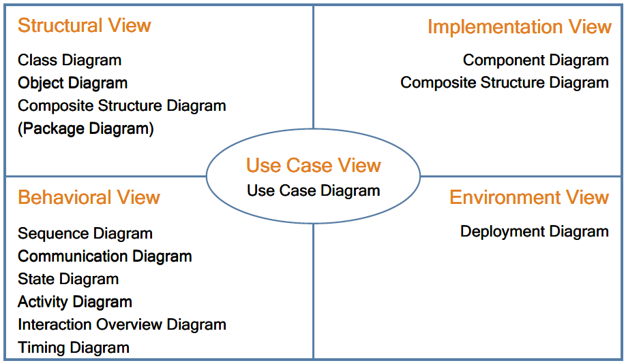
UNIFIED MODELING LANGUAGE (UML)
UML defines 13 diagrams that describe 4+1 architectural views
4+1 architectural views model was proposed by Philippe Kruchten, IBM

Slide 68
UNIFIED MODELING LANGUAGE (UML)
Structural Things
Class, interface, collaboration,
use case, components, nodes
Class diagram
Object diagram
Component diagram
Deployment diagram
Behavior things
Interaction, State machine
Group things
Package
Structural Diagram
Annotation things
Note
Things
Diagram
Relationship
Use case diagram
Activity diagram
Interaction diagram
State machine diagram
Structural Relationship
Dependency, Aggregation,
Association, Generalization
Behavioral Diagram
Behavior Relationship
Communication, Includes,
Extends, Generalizes

Slide 69
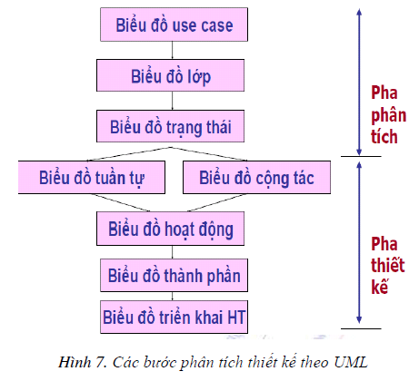
UNIFIED MODELING LANGUAGE (UML)

Slide 70
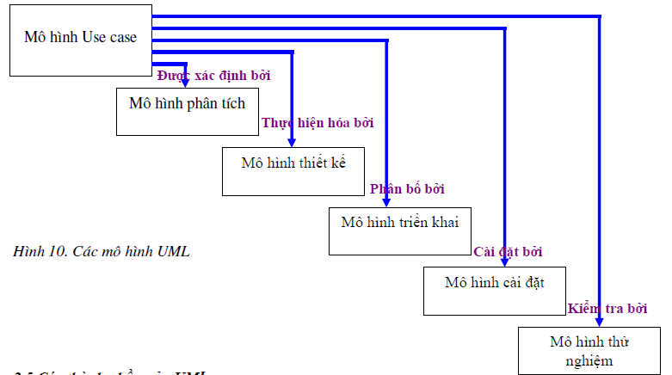
UNIFIED MODELING LANGUAGE (UML)
UML defines 13 diagrams that describe 4+1 architectural views
4+1 architectural views model was proposed by Philippe Kruchten, IBM

Slide 71
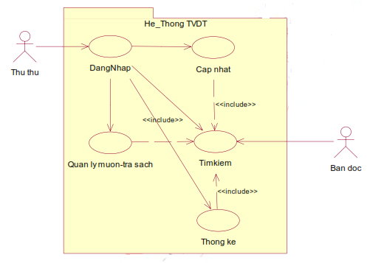
UNIFIED MODELING LANGUAGE (UML)
Biểu đồ Use case

Slide 72
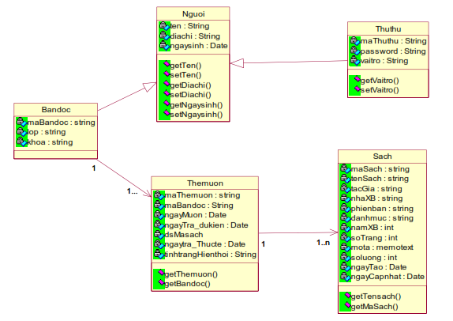
UNIFIED MODELING LANGUAGE (UML)
Biểu đồ lớp (Class diagram)

Slide 73
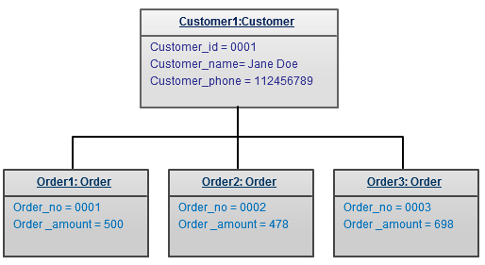
UNIFIED MODELING LANGUAGE (UML)
Biểu đồ đối tượng (Object diagram)

Slide 74
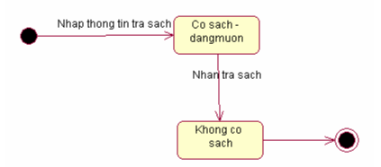
UNIFIED MODELING LANGUAGE (UML)
Biểu đồ trạng thái (State diagram)

Slide 75
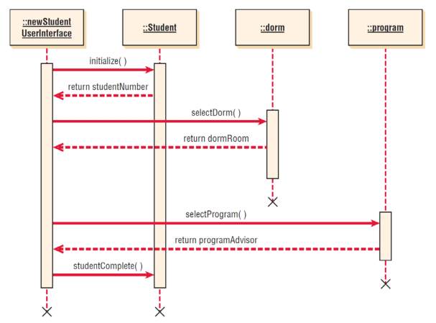
UNIFIED MODELING LANGUAGE (UML)
Biểu đồ trình tự (Sequence diagram)

Slide 76
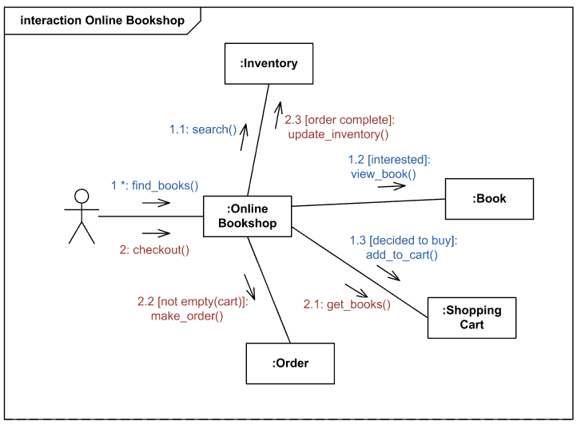
UNIFIED MODELING LANGUAGE (UML)
Biểu đồ tương tác (Communication Diagram)

Slide 77
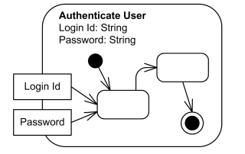
UNIFIED MODELING LANGUAGE (UML)
Biểu đồ hoạt động (Activity Diagram)

Slide 78
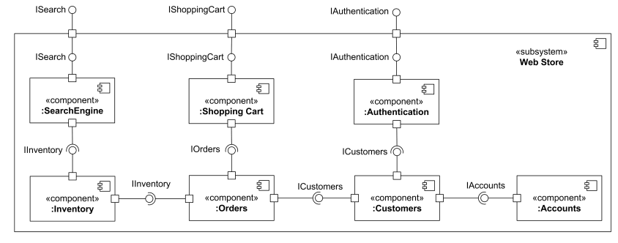
UNIFIED MODELING LANGUAGE (UML)
Biểu đồ thành phần (Component Diagram)

Slide 79
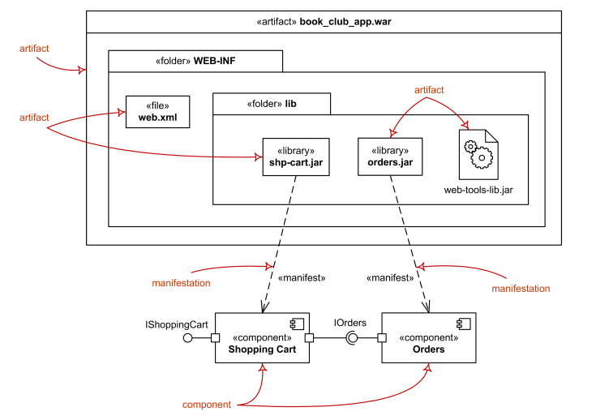
UNIFIED MODELING LANGUAGE (UML)
Biểu đồ triển khai (Deployment Diagram)

Slide 80
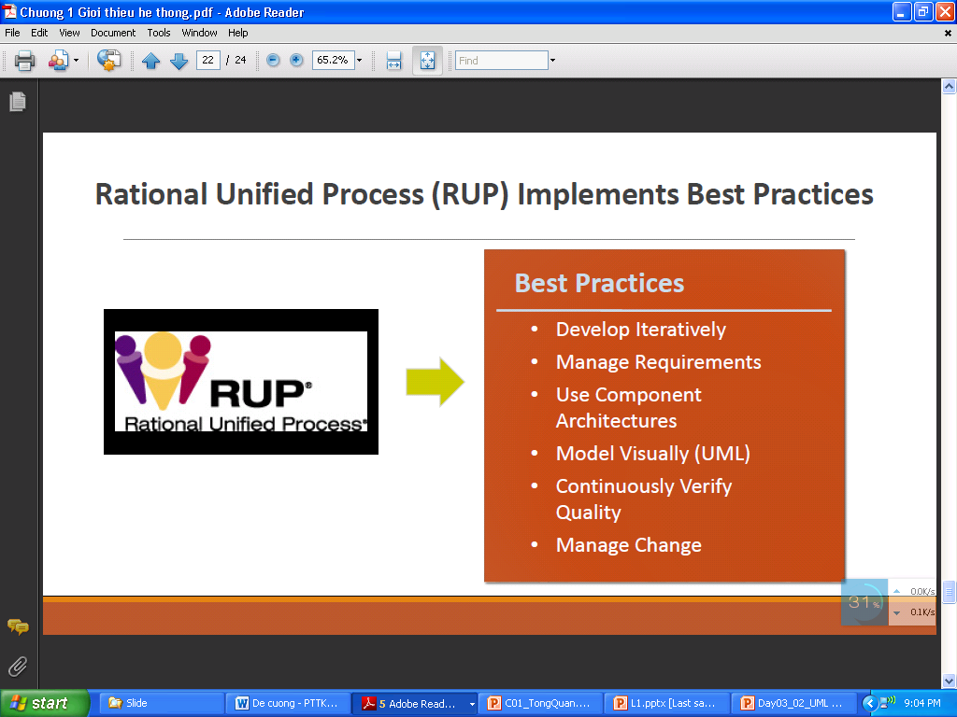
RATIONAL UNIFIED PROCESS (RUP) IMPLEMENTS BEST PRACTICES

Slide 81
QUY TRÌNH RUP(Rational Unified Process)(1)
Do hãng Rational phát triển
Là quy trình phát triển hợp nhất gồm các pha (phase) và các giai đoạn công việc (workflow) mà đội thực hiện dự án cần tuân theo.
Quá trình thực hiện qua toàn bộ các pha được gọi là chu trình phát triển
Kết quả của quá trình phát triển các RUP được gọi là các Artifact, bao gồm các mô hình và các bộ tài liệu.

Slide 82
QUY TRÌNH RUP(Rational Unified Process)(1)
Các mô hình:
- Mô hình nghiệp vụ
- Mô hình tình huống sử dụng
- Mô hình phân tích thiết kế
- Mô hình triển khai
- Mô hình thử nghiệm
Các tài liệu:
- Bộ tài liệu về xác định yêu cầu hệ thống
- Bộ tài liệu thiết kế
- Bộ tài liệu lập trình
- Bộ tài liệu triển khai

Slide 83
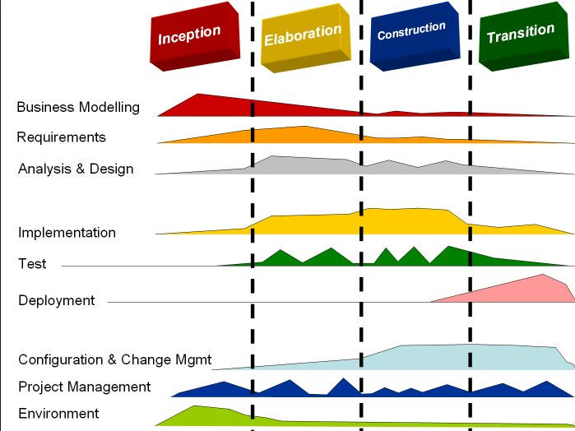
QUY TRÌNH RUP(Rational Unified Process)(1)

Slide 84
CÁC GIAI ĐOẠN CÔNG VIỆC CỦA RUP(1)
Mô hình hóa nghiệp vụ (business modeling): mô tả cấu trúc và quy trình nghiệp vụ.
Xác định yêu cầu (requirement): mô tả nghiệp vụ bằng phương pháp “tình huống sử dụng” (use case base method)
Phân tích và thiết kế (analysis & design): mô tả kiến trúc hệ thống thông qua các sơ đồ phân tích thiết kế.
Lập trình: thực hiện các việc xây dựng chương trình bằng ngôn ngữ lập trình.

Slide 85
CÁC GIAI ĐOẠN CÔNG VIỆC CỦA RUP(1)
Thử nghiệm: mô tả các tình huống và kịch bản thử nghiệm, tiến hành thử nghiệm hệ thống phần mềm.
Triển khai: đưa hệ thống phần mềm vào sử dụng.
Quản trị cấu hình và quản trị thay đổi: kiểm soát các thay đổi và duy trì sự hợp nhất của các thành phần dự án.
Quản trị dự án: quản lý toàn bộ quá trình làm việc của dự án.
Môi trường: đảm bảo các hạ tầng cần thiết để có thể phát triển được hệ thống

Slide 86
CÁC PHA CỦA RUP(1)
Khởi động (Inception)
Tìm hiểu nghiệp vụ
Xác định phạm vi của dự án
.Cuối pha này: kiểm tra các mục tiêu của quá trình phát triển của dự án và quyết định có tiếp tục quá trình phát triển hay không
Phác thảo (Elaboration)
Phân tích nghiệp vụ
Xác định kiến trúc phù hợp
Xây dựng kế hoạch cho dự án
Giới hạn yếu tố rủi ro cao nhất
Cuối pha này cần kiểm tra các mục tiêu và phạm vi chi tiết của hệ thống, sự lựa chọn về kiến trúc và cách xử lý các rủi ro có thể đồng thời quyết định có tiếp tục chuyển sang pha xây dựng hay không

Slide 87
CÁC PHA CỦA RUP(1)
Xây dựng (Construction)
Phát triển sản phẩm đầy đủ → chuyển giao tới người sử dụng.
Hoàn tất các yêu cầu còn thiếu, làm mịn thiết kế và hoàn thành việc lập trình ứng dụng.
Cuối pha: kiểm tra hệ thống sẵn sàng hoạt động chưa?
Chuyển giao (Deployment)
Triển khai hệ thống đến người dùng
Ghi nhận các vấn đề phát sinh(nếu có) và các hạn chế để hoàn thiện phiên bản cuối cùng.

Slide 88
HỆ THỐNG PHẦN MỀM HỖ TRỢ CHO RUP
Rational Requisite Pro
Rational Rose
Rational XDE
Rational Clear Case

Slide 89
CÂU HỎI VÀ BÀI TẬP
Câu 1. Ba tác giả gia nhập công ty phần Mềm Rational để phát triển UML là ai?
Câu 2. Tổ chức nào hiện nay chịu trách nhiệm về chuẩn UML?
Câu 3. Lý do sử dụng UML?
Câu 4. Hướng nhìn là gì? UML bao gồm những hướng nhìn nào?
Câu 5. Liệt kê các biểu đồ của UML?
Câu 6. Phân biệt mô hình tĩnh và mô hình động trong UML?

Slide 90
THANKS YOU

